Slide 1
프로젝트_5 3D 데이터 다루기 - 비디오를 이용한 사람의 행동 분류기
지능기전공학부 스마트기기공학과
19011773 문이선
Notes:
다섯번째 프로젝트, 3D 데이터인 비디오를 이용한 사람의 행동 분류기에 대한 발표 시작하겠습니다.

Slide 2

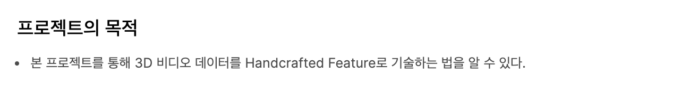
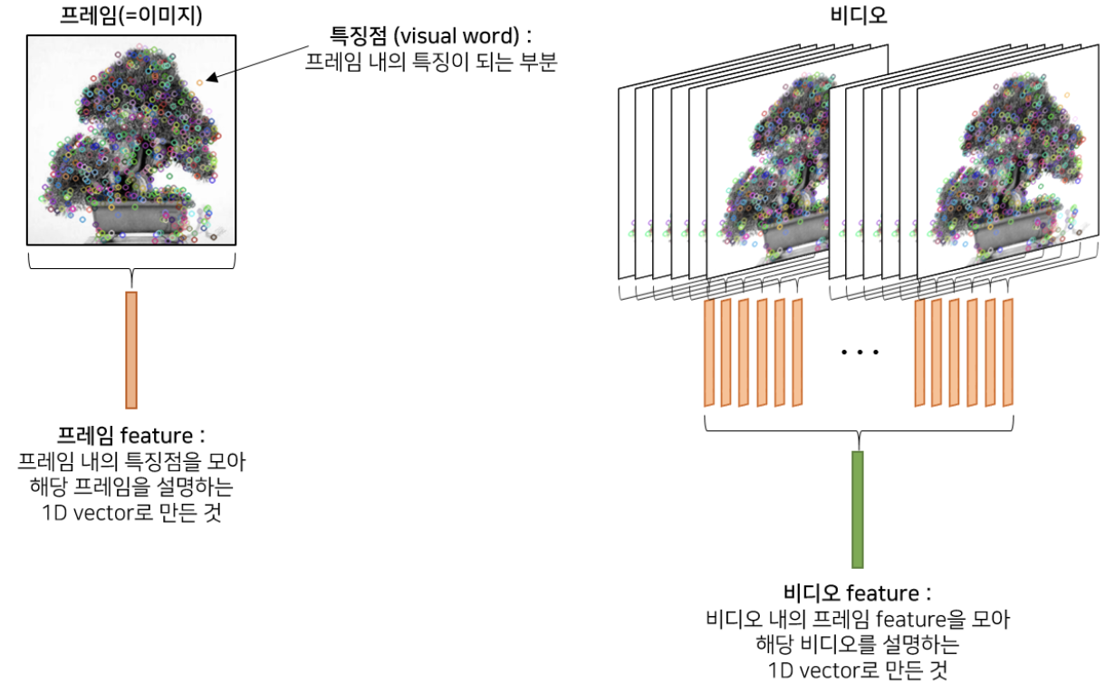
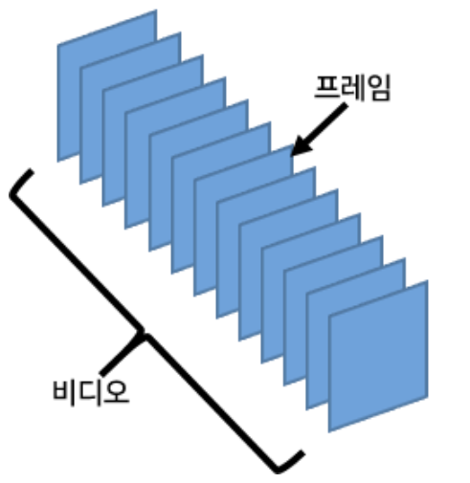
Notes:
본 프로젝트의 목적은 3D 비디오 데이터를 handcrafted feature로 기술하는 법을 아는 것입니다. 프로젝트에서 사용하는 비디오는 여러 장의 이미지가 모여 구성된 것으로, 비디오에 속한 이미지는 주로 프레임이라고 부릅니다. 이 프레임에 대한 feature로는 대표적으로 BoVW와 VLAD가 있습니다.

Slide 3
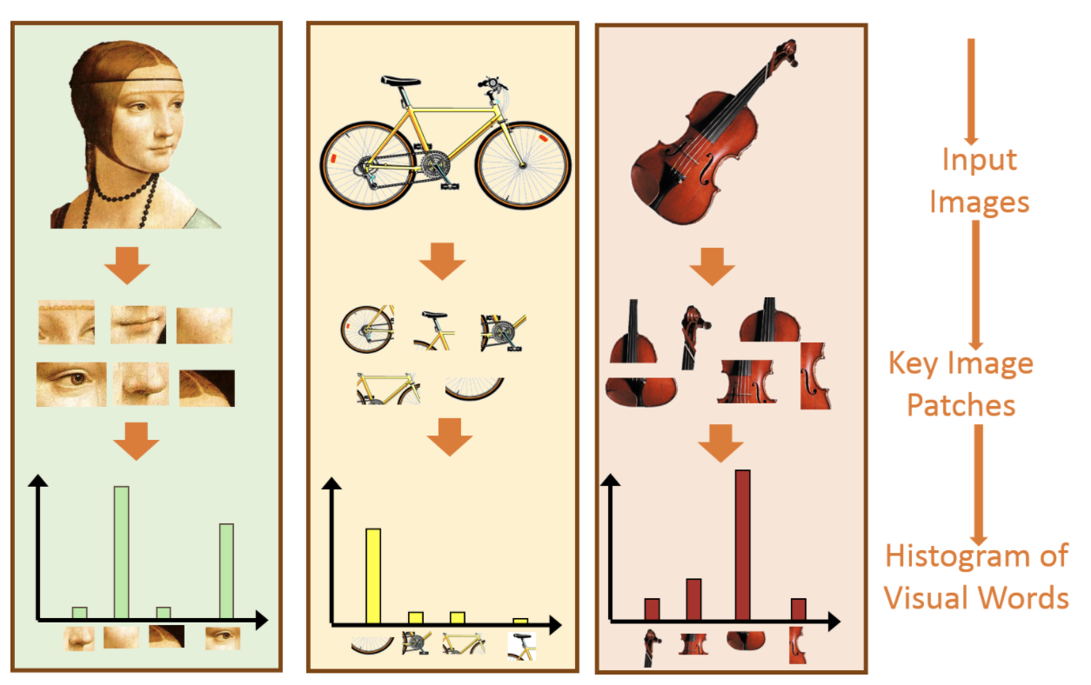
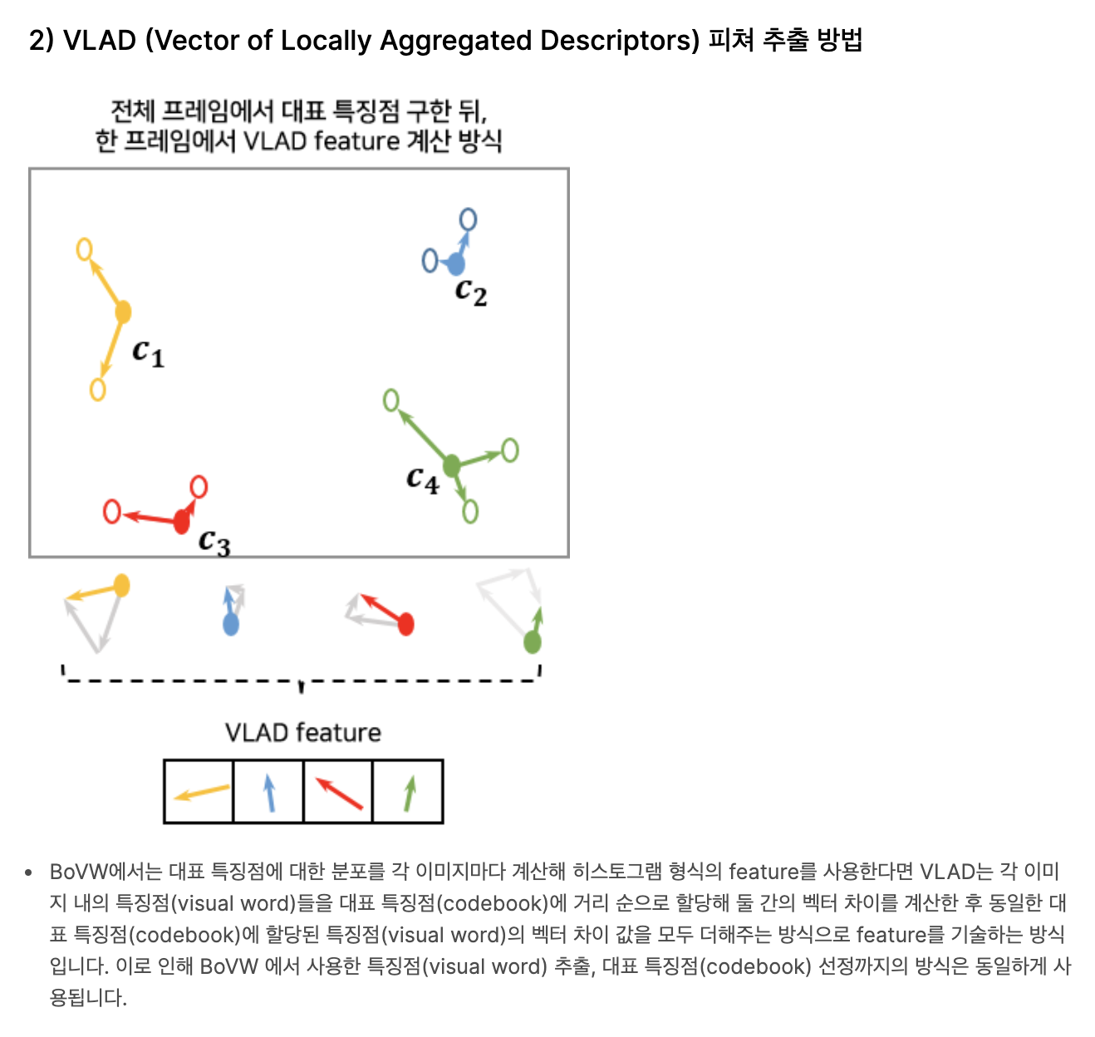
BoVW (Bag of Visual Word)
: 이미지에서 특징점을 찾아 대표 특징점(codebook)을 선정하고, 이들의 분포로 이미지 feature를 기술하는 방식. 즉, 대표 특징점에 대한 분포를 각 이미지마다 계산해 히스토그램 형식의 feature를 사용
VLAD (Vector of Locally Aggregated Descriptors)
: 각 이미지 내의 특징점들을 대표 특징점(codebook)에 거리 순으로 할당해 둘 간의 벡터 차이를 계산한 후 동일한 대표 특징점에 할당된 특징점의 벡터 차이 값을 모두 더해주는 방식으로 feature를 기술하는 방식
두 방식 모두 특징점(visual word) 추출,
대표 특징점(codebook) 선정까지의 방식은 동일
Notes:
BoVW는 이미지에서 특징이 되는 부분(=특징점)을 찾아 대표적인 특징점(codebook)을 선정하고 이들을 분포로 이미지 Feature를 기술하는 방식입니다. 즉, 대표 특징점에 대한 분포를 각 이미지마다 계산해 히스토그램 형식의 feature를 사용합니다.
이에 반해 VLAD는 각 이미지 내의 특징점들을 codebook에 거리 순으로 할당해 둘 간의 벡터 차이를 계산한 후, 동일한 codebook에 할당한 특징점의 벡터 차이 값을 모두 더해주는 방식으로 Feature를 기술하는 방식입니다.
BoVW와 VLAD 두 방식 모두 특징점을 추출하고, 대표 특징점을 선정하는 것까지의 방식은 동일합니다.
그렇다면 특징점을 어떻게 추출할 수 있는 것일까요?

Slide 4
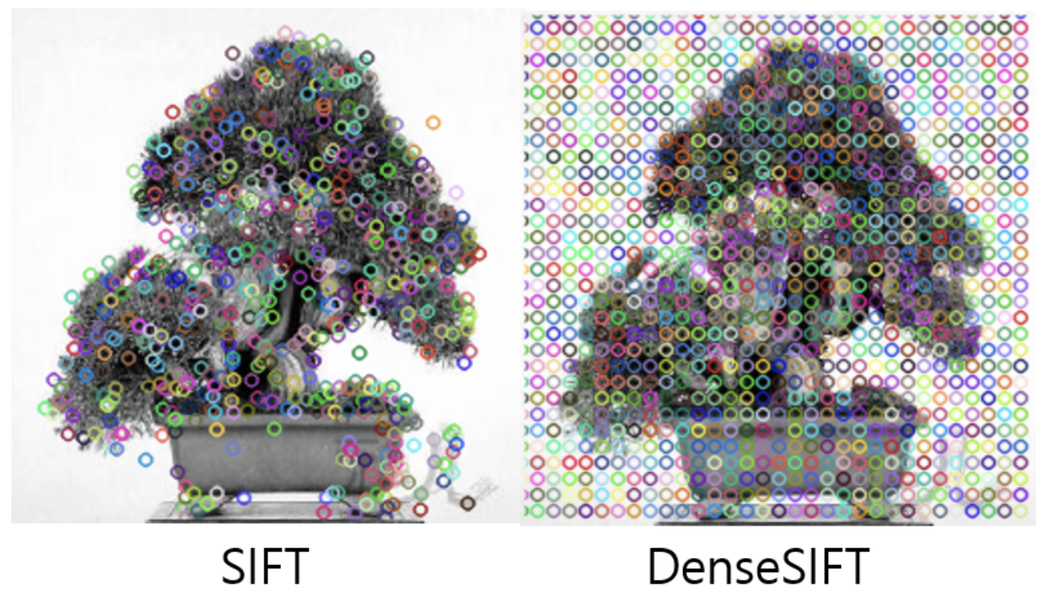
SIFT
: 영상 내에서 알고리즘을 통해 환경 변화에 강인한 부분을 찾아내고 이를 특징점으로 추출
-> 문제점 : 단색의 벽이나 배경, 혹은 단순 에지의 경우 알고리즘에 의해 특징점으로 추출하지 못하게 되는 경우가 발생.
DenseSIFT
: 영상 내 일정 간격의 위치를 특징점으로 선정하고 이에 대해 기술
-> 장점 : SIFT의 문제점을 해결할 수 있음, 영상의 부분 정보를 최대한 활용하기 때문에 더 좋은 성능을 보임
Notes:
바로 SIFT함수를 이용해 영상의 특징점을 찾을 수 있습니다.
SIFT 함수는 영상 내에서 알고리즘을 통해 환경 변화에 강인한 부분을 찾아내고 이것을 특징점으로 추출하는 방법입니다. 그렇기 때문에 단색의 벽이나 배경일 경우 특징점으로 추출하지 못하는 경우가 발생하게 됩니다.
이러한 SIFT의 문제점을 해결할 수 있는 것이 바로 DenseSIFT인데요, DenseSIFT는 영상 내 일정 간격의 위치를 특징점으로 선정하고 이에 대해 기술하는 방식입니다. 영상의 부분 정보를 최대한 활용하기 때문에 더욱 좋은 성능을 보인다는 특징이 있습니다.

Slide 5
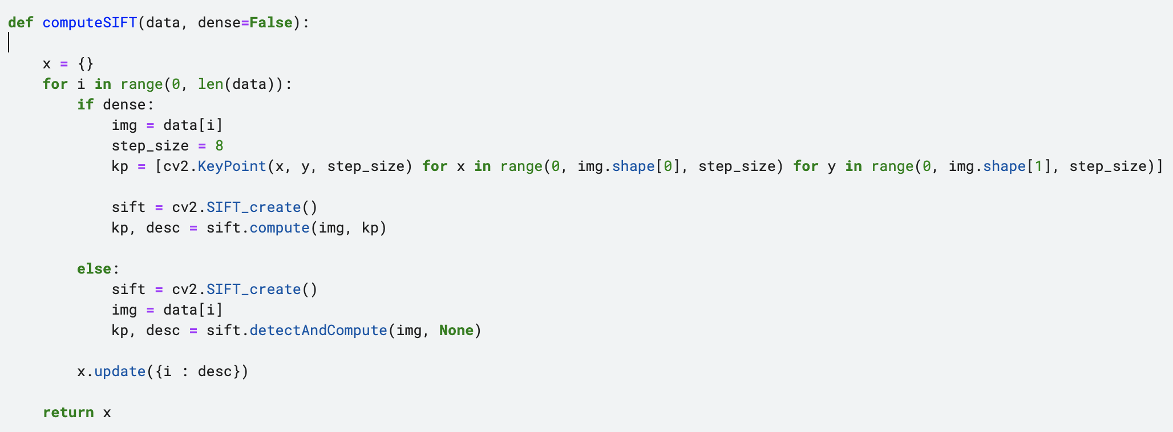
[module_1] Video preprocessing – 특징점 찾기
v. DenseSIFT -> .compute() : keypoint로부터 descriptor만을 계산
v. SIFT -> .detectAndCompute() : keypoint와 descriptor 둘 다 찾기
Notes:
이러한 SIFT나 DenseSIFT를 이용하여 비디오 내의 프레임에서 특징점을 찾는 것이 첫번째 모듈입니다.
DenseSIFT 함수는 이미 생성한 keypoint를 활용하여 compute를 진행한다는 점에서 기본 SIFT와 차이점이 있습니다.
따라서 기본 SIFT에서는 SIFT객체를 생성한 후 .detectAndCompute함수를 사용하여 keypoint와 descriptor 둘 다 찾아주는 과정이 있어야 하지만, DenseSIFT는 이미 Keypoint를 찾은 경우이기 때문에 이미 찾은 keypoint로부터 descriptor만을 계산하는 .compute 함수를 이용합니다.

Slide 6
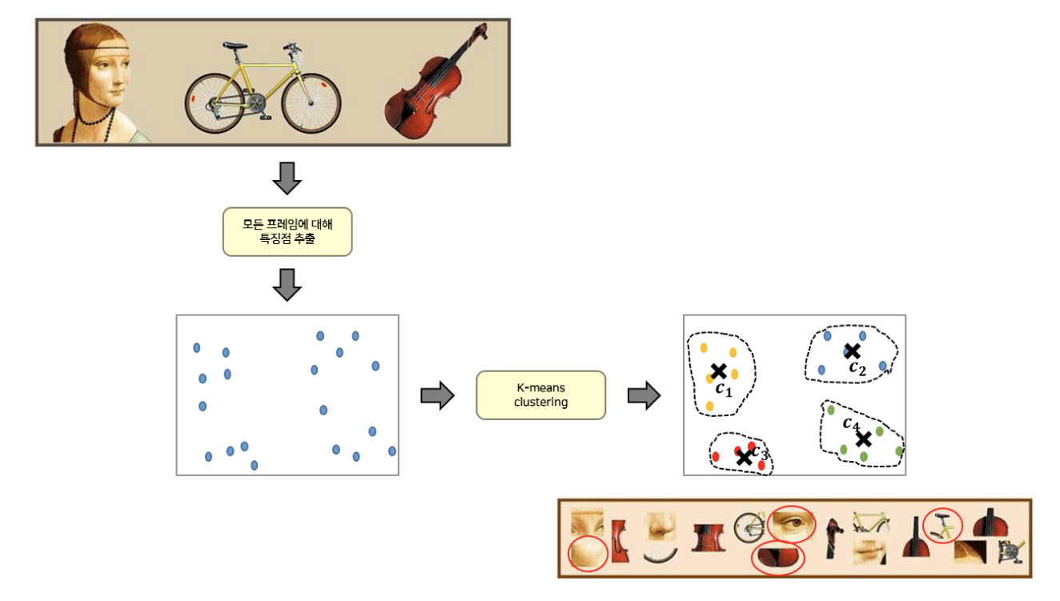
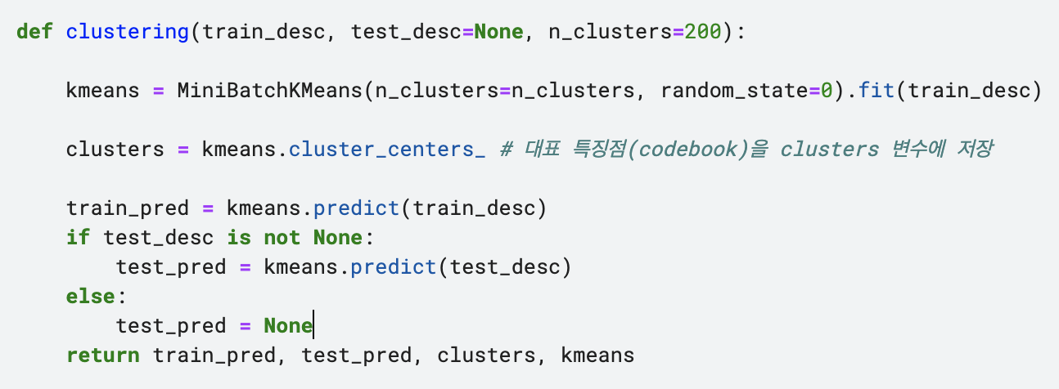
[module_2] 대표 특징점(codebook)선정
대표 특징점(codebook) 찾기
: 군집화 이론 (K-means 알고리즘) 을 사용하여 거리 기준 K개의 군집으로 나누고, 각 군집의 중심점을 대표 특징점으로 사용
Notes:
SIFT나 DenseSIFT로 특징점을 추출한 뒤, 이들 중 대표가 되는 특징점(Codebook)을 선정해야 합니다. 대표 특징점, codebook은 군집화 이론인 K-means 알고리즘을 사용하여 거리 기준 K개의 군집으로 나누고, 각 군집의 중심점을 대표 특징점으로 사용합니다.
군집화 알고리즘인 MiniBatchKMeans를 이용해 n_clusters개의 군집으로 나눈 후, cluster_centers attribute를 이용해 대표 특징점 codebook을 생성합니다.

Slide 7
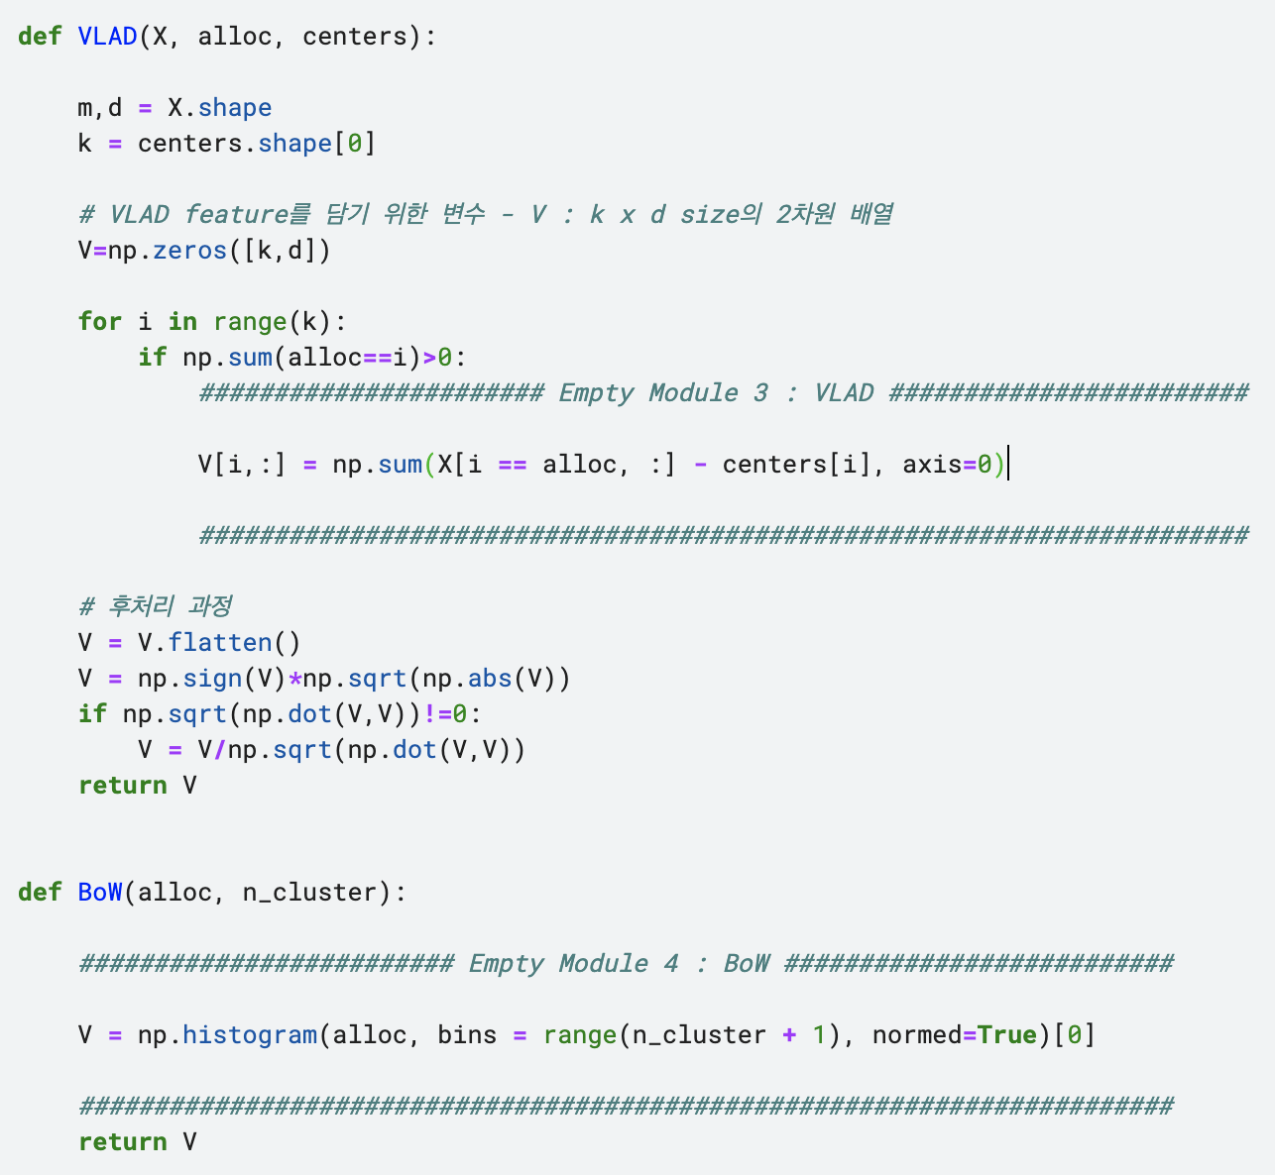
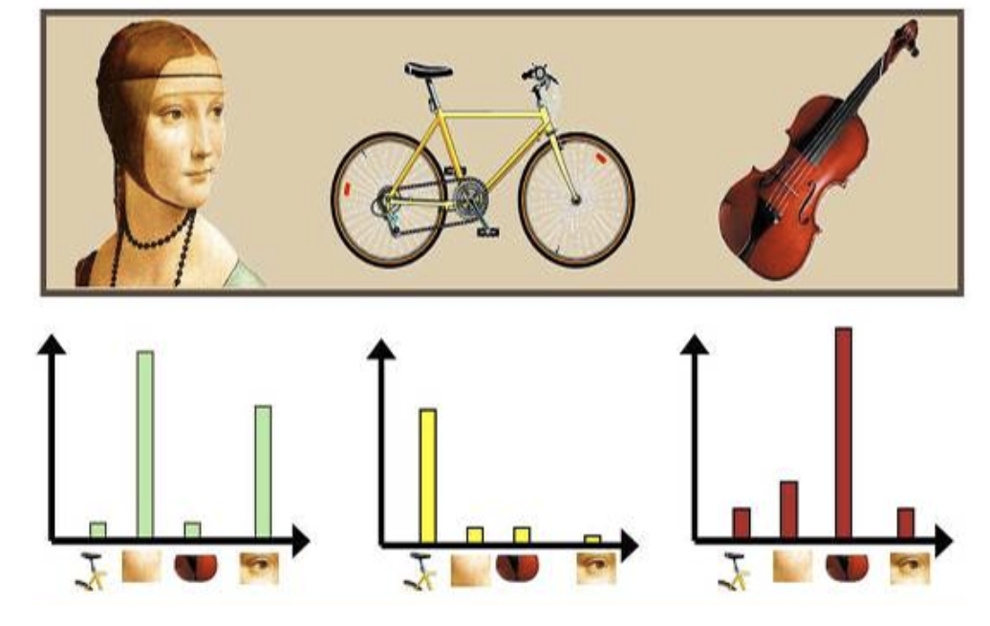
[module_3-4] BoVW / VLAD
이미지 별 대표 특징점 분포 계산 (2)
: 각 이미지마다 추출된 ‘특징점’을 계산된 K개의 ‘대표 특징점’과의 거리 비교를 통해 거리가 가장 가까운 대표 특징점으로 할당
BoVW
VLAD
Notes:
다음으로 이미지 별 대표 특징점인 codebook의 분포를 계산해야 합니다. 이것은 각 이미지 마다 추출된 특징점을 계산된 k개의 대표 특징점 Codebook과의 거리 비교를 통해 가장 가까운 대표 특징점으로 할당하는 과정입니다. 이 때 할당 과정을 통해 히스토그램을 생성하여, 이를 해당 이미지의 feature로 사용하는 것이 BoVW 알고리즘 입니다. 따라서 모듈 4 BoW를 구현하기 위해서는 np.histogram을 사용하여 codebook의 분포를 계산해야 합니다.
앞서 설명했듯이 VLAD는 동일한 코드북에 할당된 특징점의 벡터 차이를 모두 더해주는 방식입니다. 따라서 특징점들이 코드북에 할당된 위치를 나타내는 alloc과 코드북의 위치를 나타내는 i가 같은 지점에서 할당된 특징점, 즉 centers의 i번째 인덱스 벡터를 빼준 것을 np.sum()함수로 모두 더해주어야 합니다.
BoVW 방식을 쓸 것인지, VLAD 방식을 쓸 것인지에 대한 것은 베이스라인 달성을 위해 제공된 파라미터 중 args_aggr에 대응되는 것을 “bow”나 “vlad”로 지정하면 됩니다.

Slide 8
[module_5-7] Video Feature Extraction
비디오 Feature로 기술하는 방식 (3)
#1 Averaging
: 비디오의 모든 프레임에서 얻은 feature를 평균내어 비디오 feature를 생성하고 분류
#2 Voting
: 비디오의 모든 프레임에서 얻은 feature로 분류하여 예측하고, 예측치 중 가장 많은 빈도를 바타낸 행동을
해당 비디오에 대한 행동 예측으로 사용
#3 Video feature
: 프레임 feature 중에서 대표되는 feature를 찾아, BoVW나 VLAD에서처럼 비디오 feature를 기술
Notes:
앞에서 정의한 BoVW나 VLAD와 같은 이미지 feature로 비디오의 프레임을 기술한 뒤, 이를 기반으로 해 비디오 feature로 기술하는 방식은 averaging, voting, video feature 3가지가 있습니다.
비디오의 모든 프레임에서 얻은 feature 평균내어 비디오 feature를 생성하고 분류하는 방법
비디오의 모든 프레임에서 얻은 feature로 분류기를 사용해 예측하고, 예측치 중 가장 많은 빈도를 나타낸 행동을 해당 비디오에 대한 행동 예측으로 사용하는 방법
프레임 feature 중에서 대표되는 feature를 찾아 내어 BoVW나 VLAD에서처럼 비디오 feature를 기술하는 방법 입니다.
이렇게

Slide 9
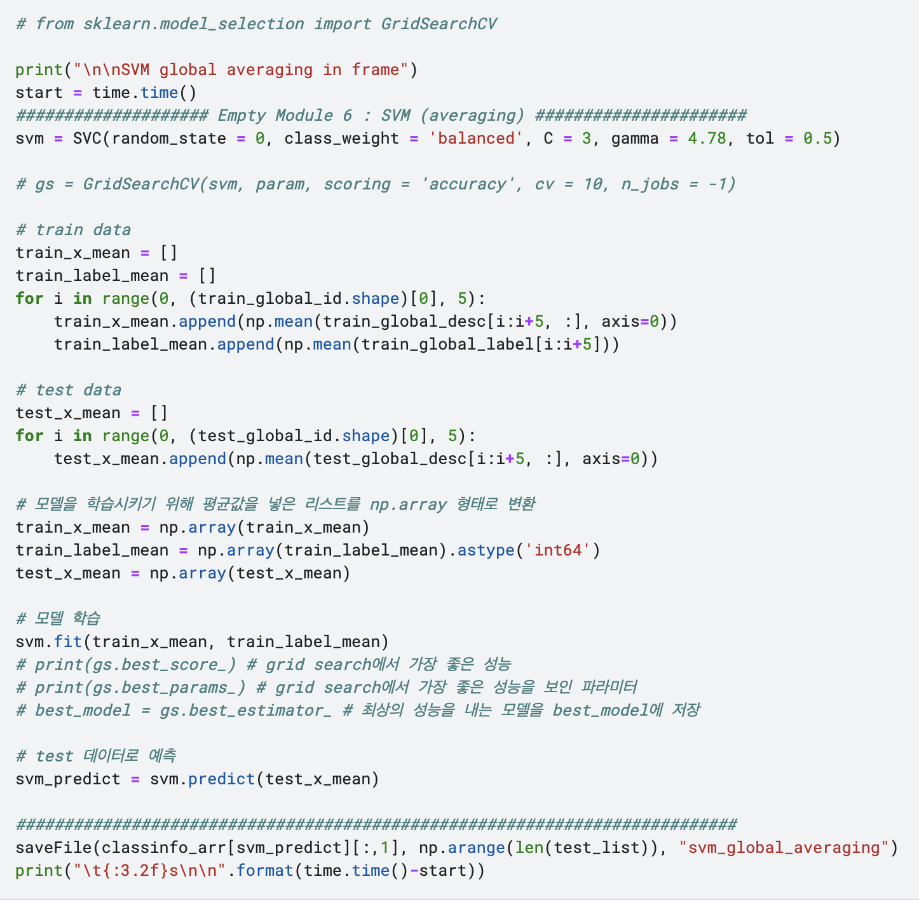
[module_5] Video Feature Extraction – (1) averaging
각 프레임을 나타내는 이미지 feature = 5개씩 !!
- 5개씩 점프하는 반복문과 np.mean()함수를 이용하여 평균값 구함
SVC 모델의 best parameter 구하기
: grid search를 통해 전반적으로 Best parameter 값을 확인한 후,
그 근처 값을 추정해보며 실험적으로 선택
Notes:
첫번째 averaging 방법입니다.
Averaging 방식에서는 모델 학습을 하기 전에 train data와 test data를 평균 내야 합니다. 각 프레임을 나타내는 이미지 feature는 5개씩입니다. 따라서 반복문을 5개씩 돌리며, np.mean()함수를 사용하여 평균값을 저장하였습니다.
이렇게 구한 train data의 평균값을 분류기 모델인 SVM에 학습시키고, test data의 평균값으로 예측합니다.
미리 BoW방식보다, VLAD 방식이 성능이 뛰어남을 확인한 후, VLAD 방식 중에서도 averaging 방식이 가장 성능이 뛰어남을 알게 되었습니다. 따라서 성능 향상을 위해 분류기 SVM의 파라미터 C, tol, gamma 값을 우선 grid search를 통해 최상의 파라미터를 확인하고, 실험적으로 바꿔보며 최상의 모델을 찾았습니다. 특히 gamma값을 조정할 때에는 gamma의 scale이 n_feature * X.var 분의 1이라는 점을 이용해 계산하여 4.762 땡댕’댕의 값을 얻은 후, 그 근처의 값으로 gamma를 수정하였습니다.

Slide 10
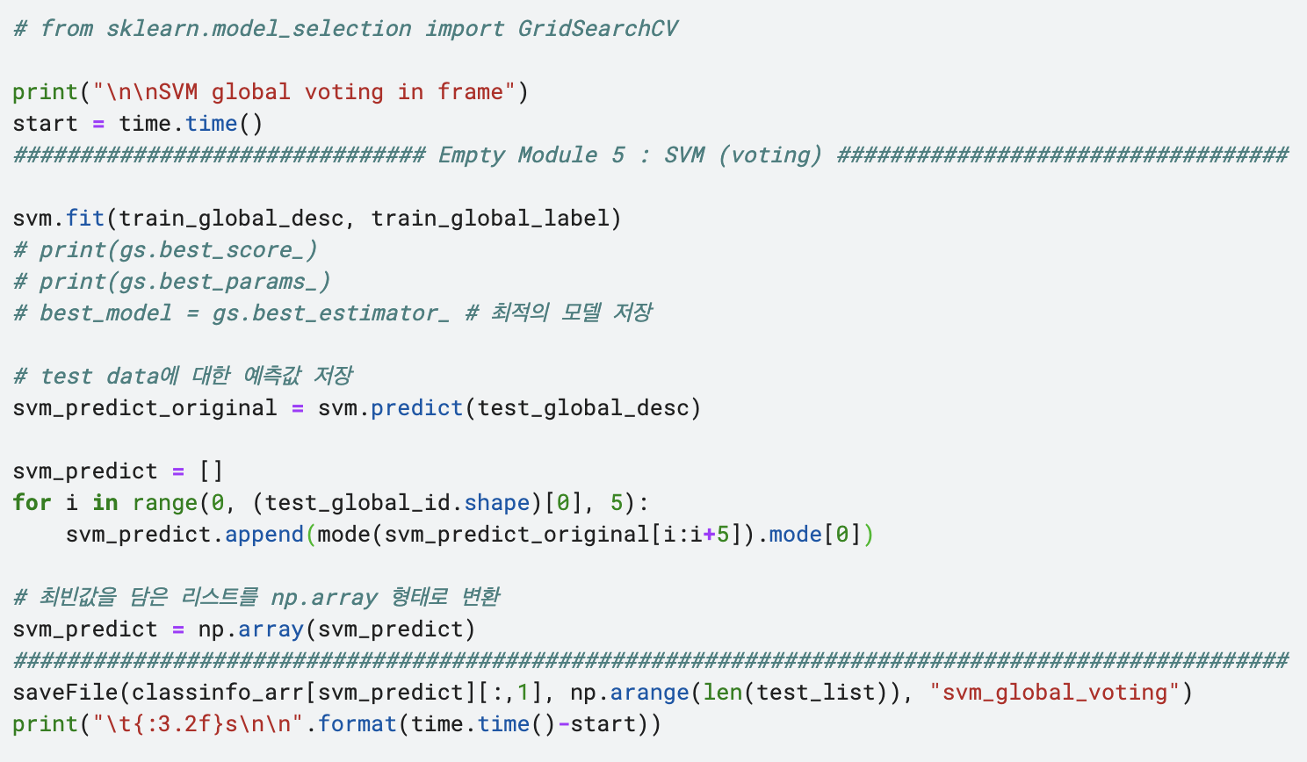
[module_6] Video Feature Extraction – (2) voting
각 프레임을 나타내는 이미지 feature = 5개씩 !!
5개씩 점프하는 반복문과 mode()함수를 이용하여 최빈값을 예측값으로
scipy.stats의 mode()는 mode(mode 값의 배열), count(각각 mode에 대한 count 배열)로 두 개의 값을 반환.
=> mode()함수에 대한 .mode[0]번째 인덱스를 담아주어야 함!!
Notes:
두번째 방법인 voting 방식입니다. Voting은 일단 먼저 train data에 대해 svm 분류기를 학습시킨 후, test data에 대한 예측값을 얻습니다.
그리고 그 예측값에 대한 빈도를 계산하여 최종 예측값으로 지정하는 것이 voting 방식입니다.
Svm_predict_original에 test data에 대한 원본 예측값을 넣고, 이를 mode()함수를 이용하여 최빈값을 svm_predict에 넣어주어야 합니다.
여기에서 주의사항이 있는데요, 이 mode()함수에 대한 반환 값은 최빈값과 최빈값의 등장 횟수로 2개입니다. 우리가 원하는 것은 처음 인덱스 값이기 때문에 mode()함수에 대한 0번째 인덱스를 담아주어야 합니다.

Slide 11
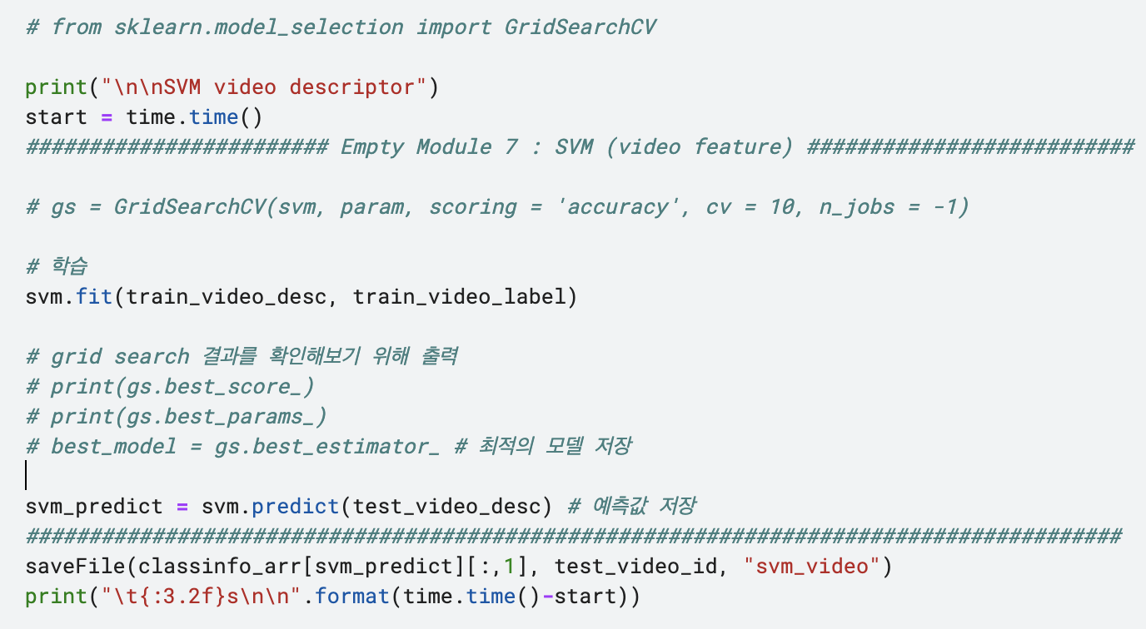
[module_7] Video Feature Extraction – (3) video feature
train_video_desc, test_video_desc : 각 비디오에 대한 비디오 feature
train_video_label : train data의 label
Notes:
세번째 방법인 Video feature는 프레임 Feature에서 대표되는 feature를 선정 후, BoW나 VLAD 방식으로 비디오 feature를 기술하는 방법입니다.
Train, test 각 비디오에 대한 비디오 features는 각각 train_video_desc와 test_video_desc에 저장되어 있습니다. 또한 train data에 대한 라벨값은 train_video_label에 저장되어 있습니다. 분류기에 train_video_desc와 train_video_label값을 학습시키고, test_video_desc를 예측하는 과정으로 비디오 feature를 기술할 수 있습니다.

Slide 12

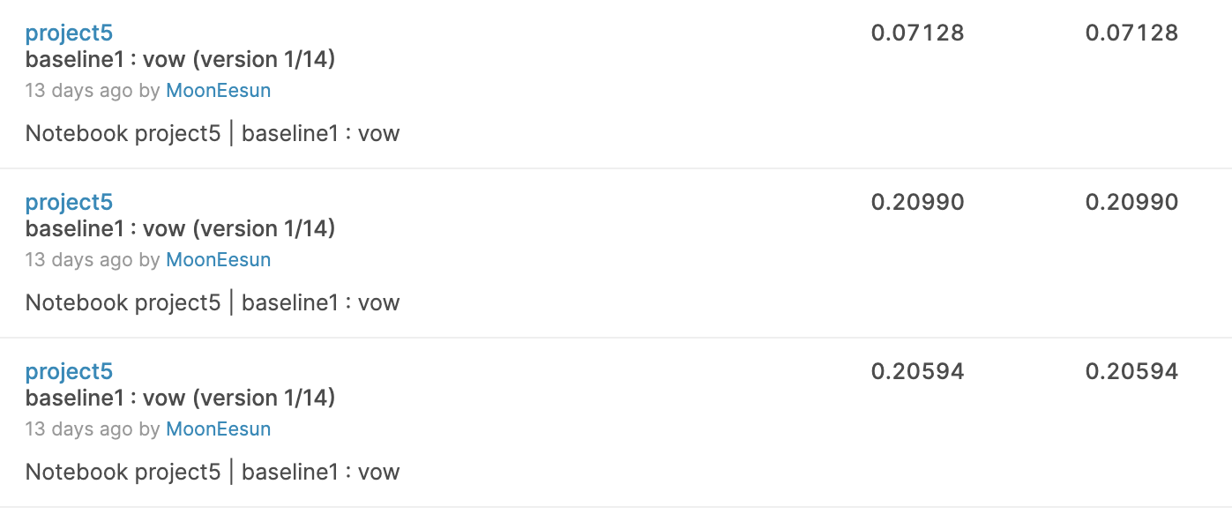
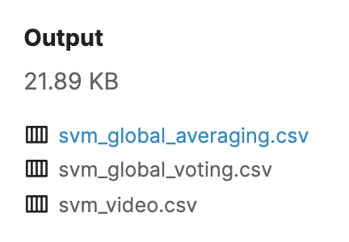
Performance – BoW
Notes:
먼저 BoW에 대해 averaging, voting, svm video 파일을 모두 제출 해본 결과, BoW에는 voting 방식이 가장 성능이 잘 나온다는 것을 확인할 수 있었습니다.

Slide 13

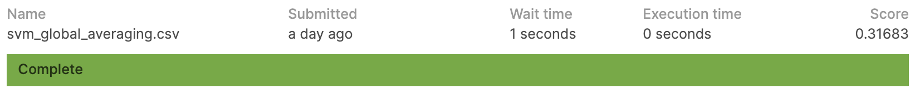
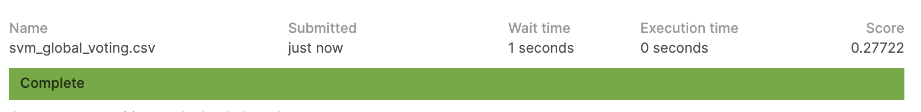
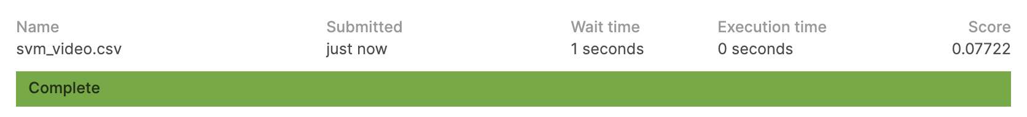
Performance – VLAD
Final score
Notes:
VLAD에 대해서도 averaging, voting, svm video 파일을 모두 제출 해본 결과, VLAD에는 BoW방식과 다르게 averaging 방식이 성능이 높게 측정됨을 알 수 있었습니다. 또한 VLAD, BoW 방식 모두 video 추출 방식이 쉽게 성능이 나오지 않는 다는 부분도 확인할 수 있었습니다. 뿐만 아니라, 전반적으로 BoW 방식보다는 VLAD 방식이 성능이 좋은 것을 확인하며 히스토그램 분포를 계산하는 BoW 방식보다, 동일한 코드북에 할당된 특징점의 벡터 차이를 모두 더해주는 방식인 VLAD 방식이 더 성능적으로 뛰어나다는 것을 알게 되었습니다.
이상으로 텀프로젝트 5번에 대한 발표 영상을 마치겠습니다.

